Slide 1
Zhuque: Failure is Not an Option,
it’s an Exeption
from USENIX ATC‘23
汇报人：柴世欣
时间：2023年12月7日

Slide 2

概览
$ CRASH_RESISTANT=1 ./myapp
Whole Process Persistence（全进程持久化）
面对支持故障刷新（flush-on-fail, e.g. eADR, GPF）系统的简单的 PMEM 编程模型
不需要或者仅需极少地修改应用程序
在移除缓存刷新后，对于之前的工作有三倍以上的速度提升
CPU
Cache
DRAM
PMEM

Slide 3
持久内存 (PMEM)
应用程序
PMEM
操作系统
断电后保持持久性
字节可寻址
DRAM级延迟和带宽
CPU
Cache
PMEM
DRAM

Slide 4
挑战
Cache
Cache
cache是易失性的。
断电后缓存上的脏数据会被丢失。
PMEM
DRAM
应用程序需要显式地逐出缓存行来保证崩溃一致性。
4

Slide 5
带来的后果
显式的缓存行刷新
显式的刷新会造成对PMEM的写放大
需要额外的编程工作以正确、可靠地调用刷新指令
同时需要调用内存屏障（memory barrier），这将倒置流水线停顿和极大的同步开销
Cache
PMEM
DRAM

Slide 6
持久内存编程
持久内存编程系统
应用程序
简化持久内存编程、提升编程效率的工具
大多数基于“故障原子区域”模型
在崩溃之后，每个区域中的写入要么全部持久化，要么不进行任何持久化
持久内存编程系统
Cache
PMEM
DRAM

Slide 7
持久内存编程
持久内存编程系统
应用程序
基于事务的方法（Transaction-based）
基于FASE（FASE-based）
全系统持久（Whole System Persistence，WSP）
持久内存编程系统
Cache
PMEM
DRAM

Slide 8
1: 事务模型
一个例子
对PMEM的写入表现为传统的ACID事务
void transfer (src_account, dest_account, amount)
{
src_account.lock();
dest_account.lock();
一般使用锁来标记事务范围，因为事务限制了锁语义
src_account.balance -= amount; dest_account.balance += amount;
事务代码
dest_account.unlock();
src_account.unlock();
获取锁/释放锁必须良好地嵌套在一起，并且PMEM必须在所有锁被获取时才能被访问
}

Slide 9


事务模型的局限性
在释放链表中的前一个节点锁之前锁定链表中的下一个节点锁。这显然违反了事务的锁定限制。
在一些多线程的图计算应用中，使用细粒度锁来进行同步是非常常见的，也就是说，这种锁定模式是应该被允许的。
加/解锁并没有很好地嵌套在一起

Slide 10


2: FASE 模型
FASE
允许任意锁定方案。
FASE 是由最外层锁保护的故障原子操作。
支持任意的锁定模式；
与遗留代码兼容。
需要在运行时跟踪线程间依赖

Slide 11
3: 全系统持久
全系统持久
应用程序
操作系统
不管什么用途，都使用 PMEM 代替 DRAM
Cache
仅在断电时显式地刷新缓存 (flush-on-fail).
PMEM
DRAM

Slide 12
故障刷新的硬件支持
故障刷新
制造商已经开发了支持故障刷新功能的系统 (CXL GPF, NVDIMM eADR)
这些系统保证：如果断电，缓存中的脏数据会通过的一个低级别的中断被刷新到主存中。
因此，缓存也可以被视为是持久的（尽管它仍不持久）
CPU
Cache
PMEM
DRAM

Slide 13
全系统持久的局限性
全系统持久的局限性
应用程序
只保护内存中的内容；应用程序仍负责实现崩溃的恢复
操作系统
Cache
没有必要对整个系统做持久化——仅仅一些重要的应用即可。
PMEM
DRAM

Slide 14
全进程持久
全进程持久
应用程序
将进程中的所有内存分配转换到在 PMEM 中进行
如果出现断电故障，进程会接收到操作系统发出的信号以保存程序状态
重启后，程序将从故障中断点处继续执行
全进程持久 (Zhuque)
Cache
PMEM
DRAM

Slide 15
全进程持久
全进程持久
应用程序
易于使用： 1. 没有锁或者 I/O 上的限制 2. 与原生应用程序二进制/源码级兼容
低开销： 1. 没有显式的缓存刷新 2. 没有对PMEM的写放大
全进程持久 (Zhuque)
Cache
PMEM
DRAM

Slide 16
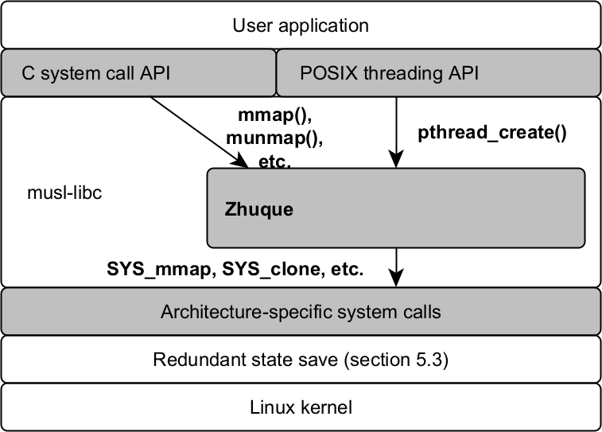
Zhuque
Zhuque
修改了 libc 以实现 WPP（全进程持久）
拦截和转换关于内存、线程和文件管理的API 调用
应用程序透明——仅仅只需要设置一个环境变量就可以开启 Zhuque
$ CRASH_RESISTANT=1 ./myapp

Slide 17
常规执行阶段
Zhuque
动态内存：对于匿名（anonymous）mmap() 返回 PMEM
（初始化）静态内存：将私有的、可写的文件映射转换到PMEM上的映射
在内核入口处，保存体系结构状态（寄存器文件等）到 PMEM上

Slide 18
崩溃时
At a crash
Zhuque

Slide 19

崩溃时
1
应用程序/OS
Zhuque
固件
Cache
PMEM
DRAM

Slide 20
崩溃时
1
应用程序/OS
Zhuque
Zhuque 需要保存易失性的体系结构状态：寄存器文件，FP/向量上下文，等
PC
SP
etc.
固件
Cache
PMEM
DRAM

Slide 21

崩溃时
应用程序/OS
Zhuque
Zhuque 需要保存易失性的体系结构状态：寄存器文件，FP/向量上下文，等
在 x86 cpu上，刷新缓存的固件中断保存这些状态到内存中... 但不是 PMEM
PC
SP
etc.
2
固件
Cache
PMEM
DRAM

Slide 22


崩溃时
应用程序/OS
Zhuque
Zhuque 需要保存易失性的体系结构状态：寄存器文件，FP/向量上下文，等
在 x86 cpu上，刷新缓存的固件中断保存这些状态到内存中... 但不是 PMEM
PC
SP
etc.
2
固件
Cache
3
PMEM
DRAM

Slide 23
崩溃时
应用程序/OS
Zhuque
Zhuque 需要保存易失性的体系结构状态：寄存器文件，FP/向量上下文，等
在 x86 cpu上，刷新缓存的固件中断保存这些状态到内存中... 但不是 PMEM
Zhuque 需要将状态保存到 PMEM，但是在没有平台生产商的签名的情况下，固件无法被更换
PC
SP
etc.
2
固件
Cache
3
PMEM
DRAM
使用 SIGPWR 模拟！

Slide 24
恢复时
全进程持久
恢复用户地址空间
恢复 OS 专有的状态：Zhuque 跟踪线程和文件描述符，并在重启时重新创建他们
恢复体系结构状态（包括栈指针和程序计数PC）。这相当于重新启动启动。
如果应用程序提供了故障处理程序（failure handler），在继续执行前运行它。

Slide 25
Zhuque —— 应用程序要求
线程、文件描述符和虚拟内存必须通过 libc 管理(没有内联系统调用)
有些系统调用会与进程外的组件交互，应用程序必须检查这类系统调用的返回错误

Slide 26
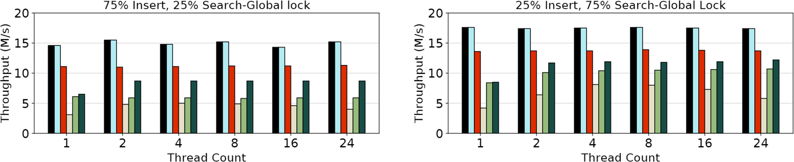
性能测试 - memcached 1.2.5
在移除刷新/栅栏指令的情况下，Zhuque 相对于之前的工作具有性能提升（测试老版本的 memcached）
越高越好
Y轴范围: 0-20 M/s
= 相对于先前工作的性能提升

Slide 27
性能测试 - memcached 1.2.5
在移除刷新/栅栏指令的情况下，Zhuque 相对于之前的工作具有性能提升（测试老版本的 memcached）
越高越好
Y轴范围: 0-20 M/s
= 开销 vs. Native

Slide 28
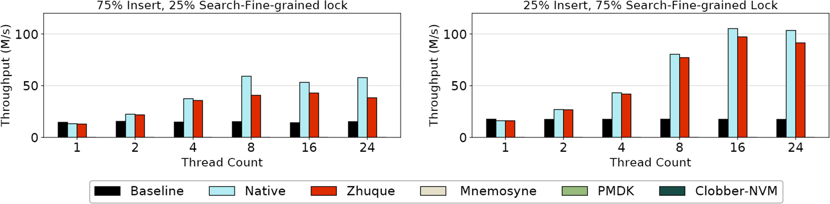
性能测试 - memcached 1.6.10
与先前的工作不同，Zhuque 可以运行新版本的 Memcached 并从更好的扩展性中受益
越大越好
Y轴范围: 0-100 M/s
= 提升 vs. 旧版本 Memcached

Slide 29
性能测试 - memcached 1.6.10
与先前的工作不同，Zhuque 可以运行新版本的 Memcached 并从更好的扩展性中受益
越大越好
Y轴范围: 0-100 M/s
= 开销 vs. Native

Slide 30
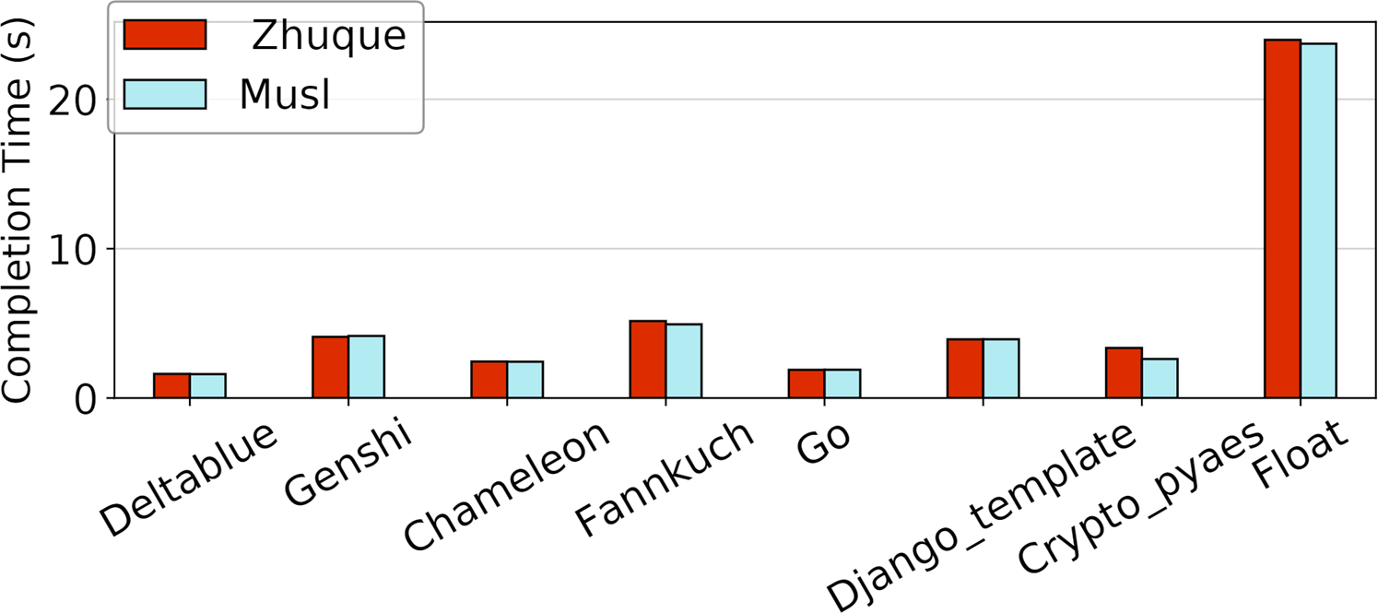
性能测试 - Cpython/Pyperperformence
越低越好
Zhuque 可以运行没有修改的 Python 程序，并且仅有极小的开销

Slide 31
总结
贡献
为支持故障刷新的系统提供了全进程持久编程模型
构建和测试了一个基于 libc 的原型实现 Zhuque
在不进行缓存刷新的情况下，Zhuque 的性能仍高于其他 SOTA PMEM 编程库
对比之前的工作，Zhuque 可以在不修改代码/不重新编译的情况下，运行各种应用程序

Slide 32
谢谢，请老师和同学们批评指正
汇报人：柴世欣

